Slide 1
Физические явления
Механическое движение в живой и неживой природе.

Slide 2
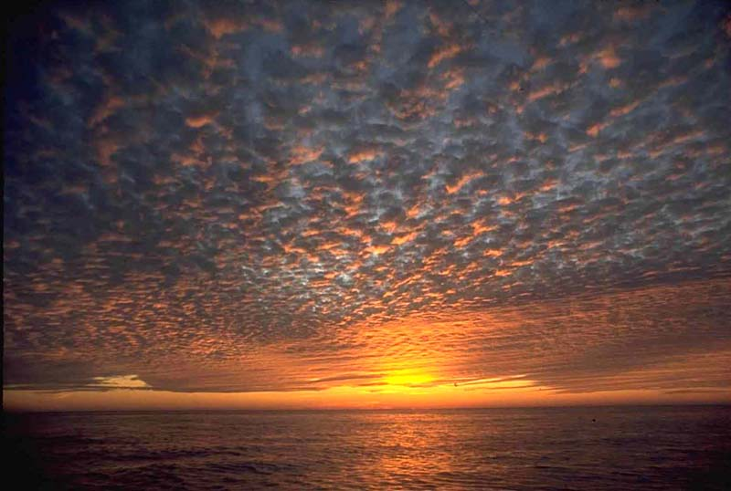
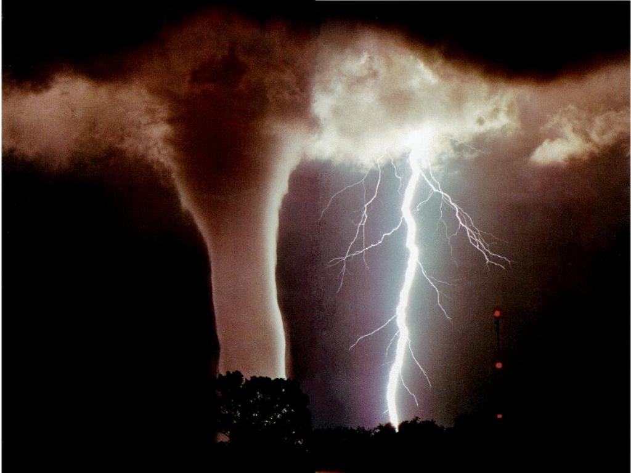
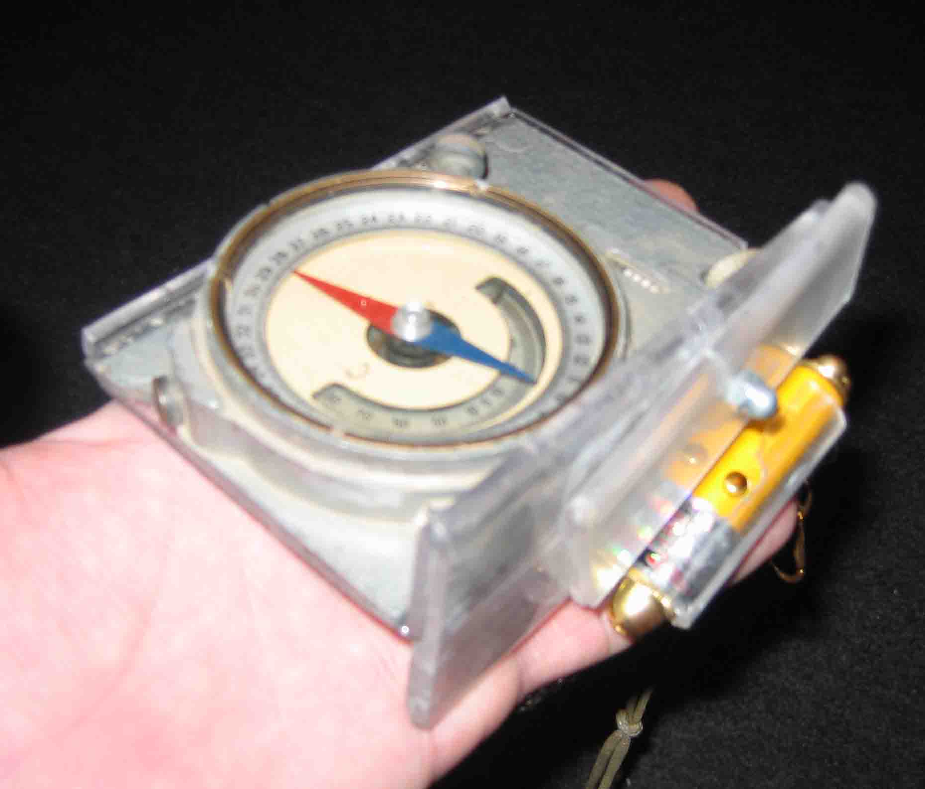
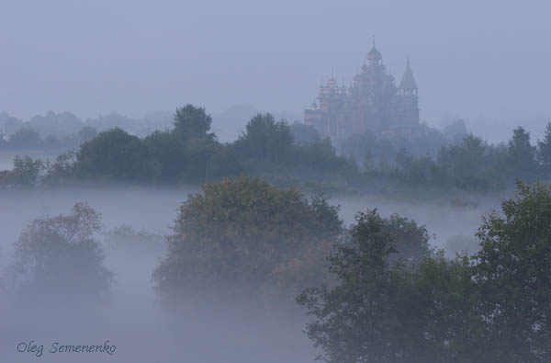
С каким явлением мы чаще всего сталкиваемся в жизни?
Какие физические явления вы знаете?

Slide 3
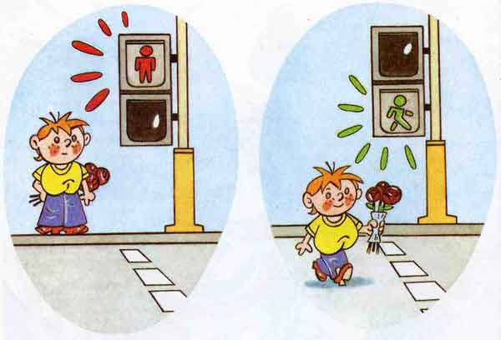
Механическое движение.
Механическим движением называют перемещение тел в пространстве относительно друг друга.

Slide 4
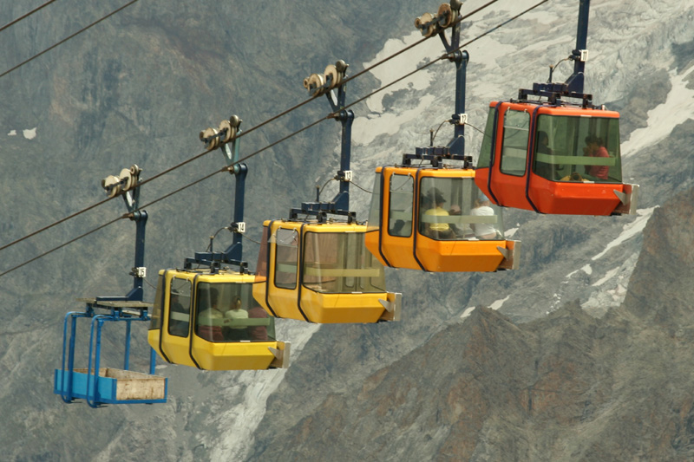
Виды движения.
Траектория движения – линия, по которой движется тело.
Прямолинейное – траектория – прямая линия.

Slide 5
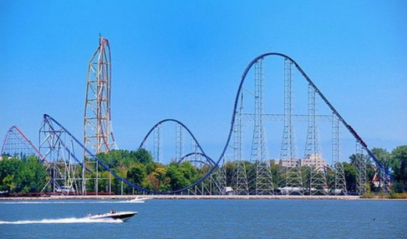
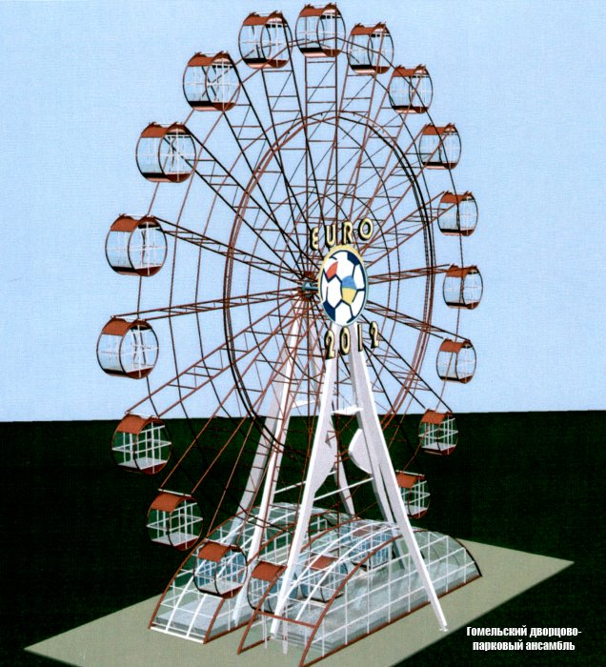
Криволинейное – траектория – кривая линия.
По окружности – траектория – окружность.

Slide 6
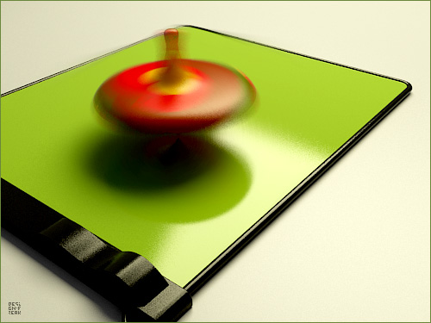
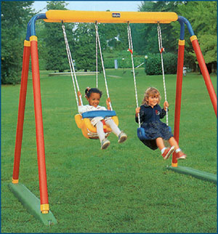
Вращательное – траектория – вращение вокруг своей оси.
Колебательное – тело откланяется то в одну, то в другую сторону.

Slide 7
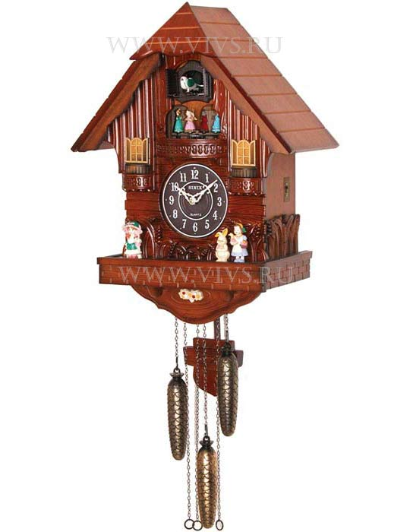
Самостоятельная работа.
Определите, какие виды движения производят детали в часах с кукушкой?
Прямолинейное
Криволинейное
По окружности
Вращательное
Колебательное
Часть часов | Тип движения
Часть часов | Тип движения
Гири | Прямолинейное
Стрелки | По окружности
Маятник | Колебательные
Кукушка | Колебательные

Slide 8
Относительность движения.
Движенья нет, сказал мудрец брадатый.
Другой смолчал и стал пред ним ходить.
Сильнее бы не мог он возразить;
Хвалили все ответ замысловатый.
Но, господа, забавный случай сей
Другой пример на память мне приводит:
Ведь каждый день пред нами Солнце ходит,
Однако ж прав упрямый Галилей.
А.С. Пушкин
Понятия покой и движение относительны.

Slide 9
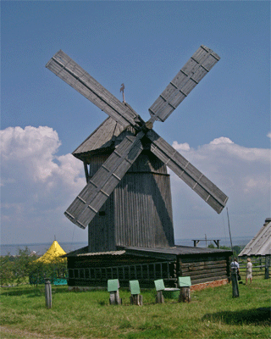
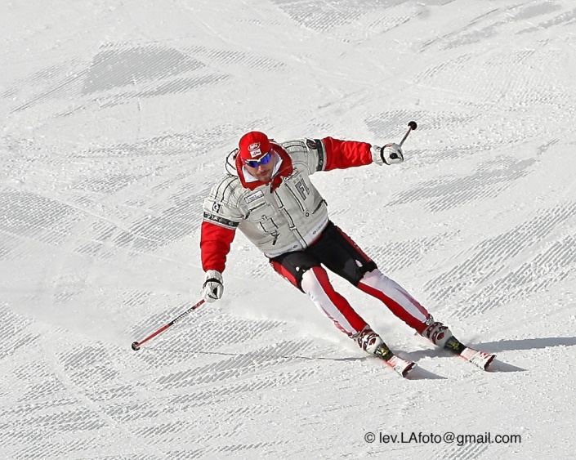
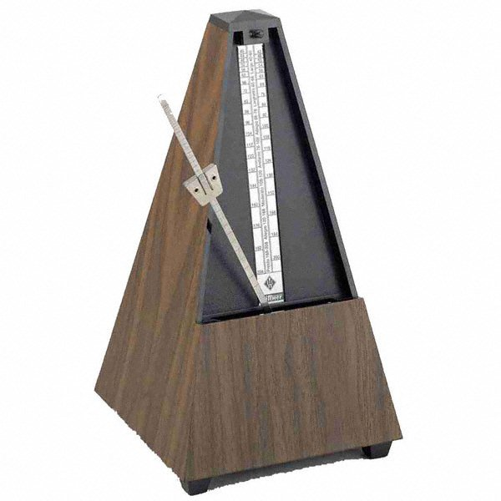
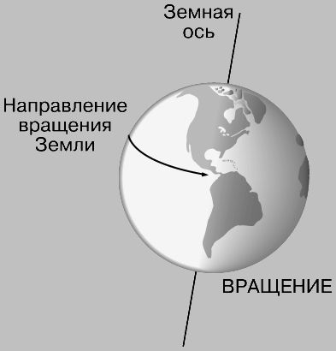
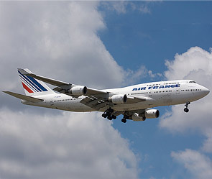
Итог урока.
Соотнесите вид механического движения и его пример.
С каким видом физического явления познакомились на уроке?
Что такое механическое движение?
Прямолинейное
Криволинейное
По окружности
Вращательное
Колебательное

